Slide 1

Wikipedia- Analysen
Ein Vortrag von
Daniel Fay,
Bernd Hermes und
Shimal Ibrahim
Technologie des Wissensmanagement
SS 13
Universität Oldenburg Fakultät II

Slide 2
Agenda
Unsere Konzepte
User und Artikel
Änderungen und Versionen
Kategorisierungen
GUI
Wiki-API
Datenbank
Vergleichen/Analyse/Graph
Expertensuche
Notes:
….

Slide 3
Das Konzepte User und Artikel
User
APPER, AHZ, Aka
Belsazar
Kaisersoft (Kaisersaft, nicht vorhanden), Weissbier
Artikel:
Homöopathie
Christian_Lindner
U2_(Band)
Prism_Überwachungsprogramm
Datenschutz und Deutschland
Hacker und Erfrischungsgetränk

Slide 4
Das Konzepte Änderungen und Versionen
Änderungen
Bestehende Artikel ändern
Neuen Artikel einfügen
Artikel löschen
Artikeländerungstypen: Korrektur, Formatierung, Verbesserung, Wissensproduktion, Überarbeitung und Keine Änderung
Versionen:
Letzte Revision
Vorletzte Revision

Slide 5
Das Konzepte Kategorisierung
Kategorien
Chaos Computer Club?
Datenschutz und Deutschland
Erfrischungsgetränk und Hackerkultur
Homöopathie und Hydrotherapie?
Rockband und The Dubliners
U2 und Irische Band
Unternehmensberater und New Economy

Slide 6
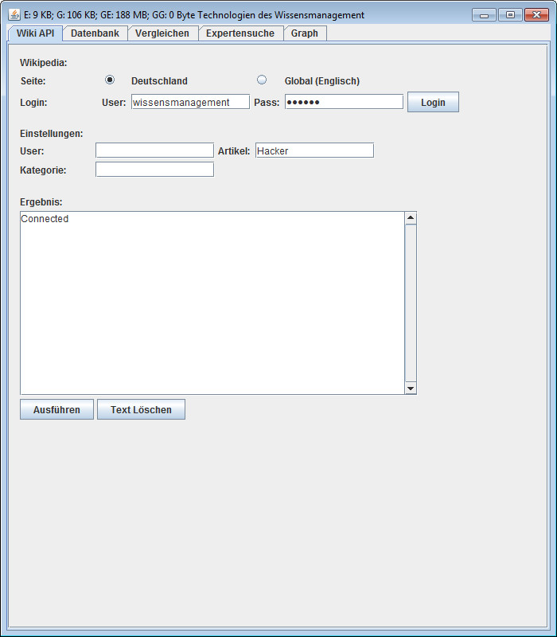
GUI Wiki-API
Verbindung zur Wikipedia herstellen
Einfügen der Artikel in die Datenbank
Ausgabe des Ergebnisses

Slide 7
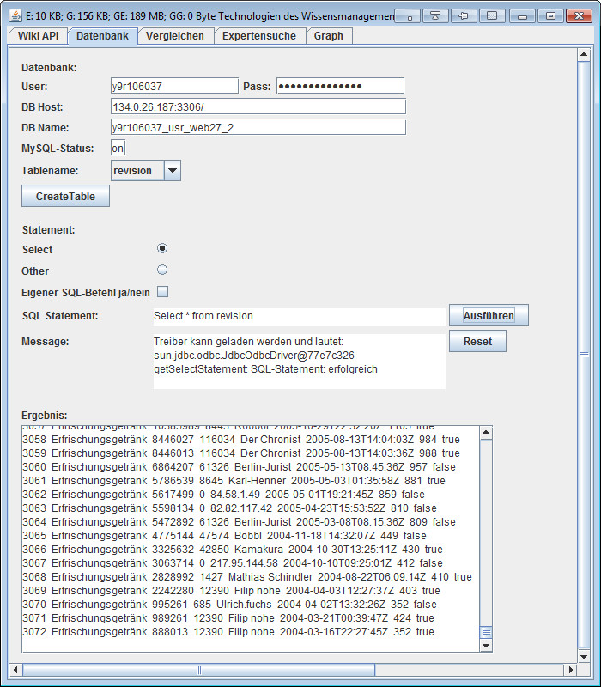
GUI Datenbank
Verbindung zur MySQL-Datenbank herstellen
SQL-Statements zur Prüfung absetzen
Ergebnis ausgeben
Evtl. benötigte Tabellen erstellen

Slide 8
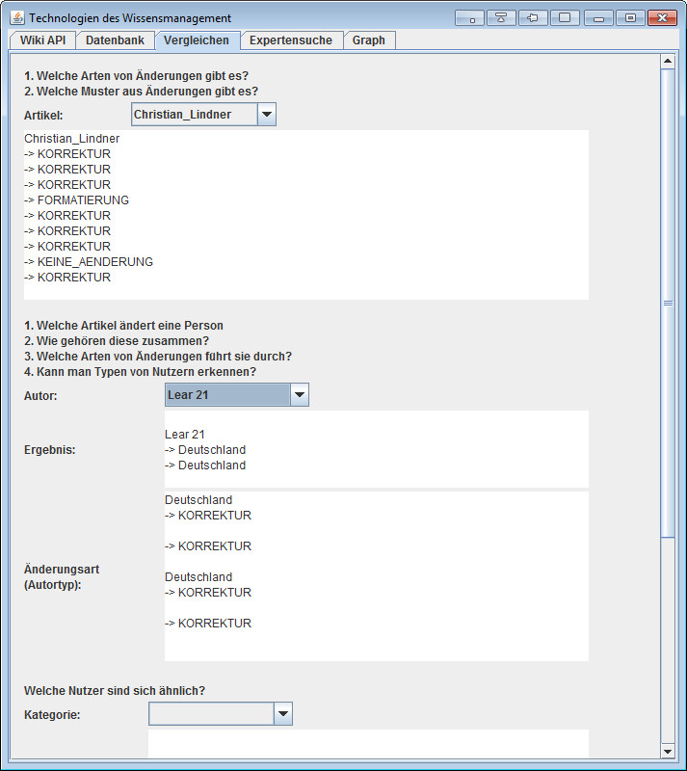
GUI Vergleichen/Analyse/Graph 1/3
Analysen für die Beantwortung der gestellten Fragen
Ergebnis präsentieren

Slide 9
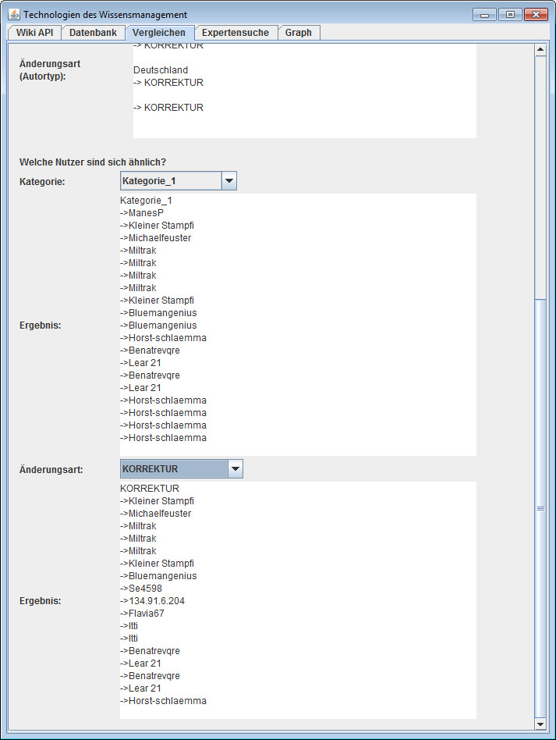
GUI Vergleichen/Analyse/Graph 2/3
Fortsetzung der Analysen für die Beantwortung der gestellten Fragen
Ergebnis präsentieren

Slide 10
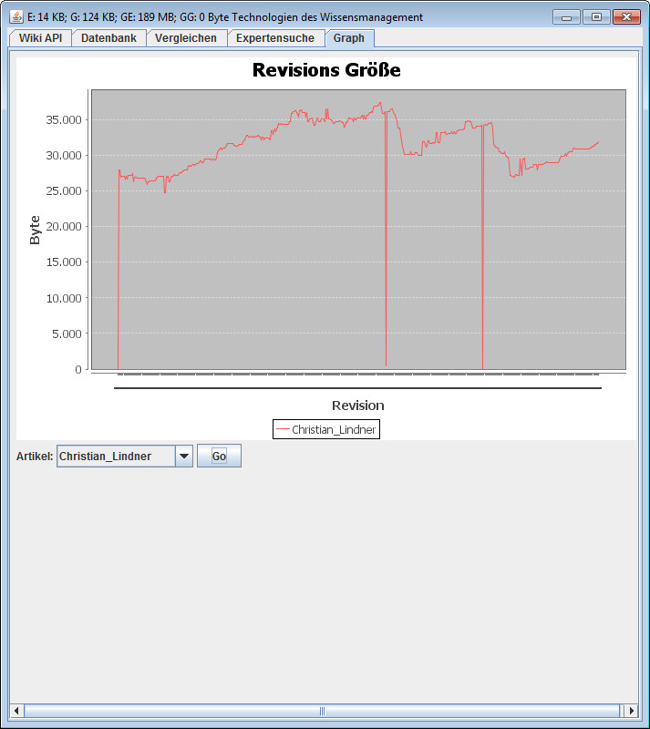
GUI Vergleichen/Analyse/Graph 1/3
Artikelauswahl tätigen
Artikelgrößen anzeigen
Graphischer Verlaufsübersicht über die Artikelgröße anhand der Revisionen

